Slide 1

Open data y la Contratación Pública en América Latina
Cristián Guíñez
cguinez@holos-consulting.com

Slide 2
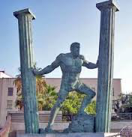
Los principios de Open Contracting
Acciones para lograr una contratación más competitiva
Orientación a stakeholders para revelar documentos e información de contratación pública →
    De simple comprensión
    Supervisión eficaz
    Desempeño eficiente
    Rendición de cuentas → resultados
http://www.open-contracting.org/global_principles

Slide 3
Los principios de Open Contracting
Derecho a acceder a información de los contratos (ciclo vida)
Contratación transparente y equitativa, según lineamientos publicados
Publicación oportuna, actualizada y periódica de información de contratación para el entendimiento y control del uso de recursos públicos
  Desarrollo de sistemas, fáciles de usar, para recopilar, administrar, simplificar y publicar datos de contrataciones (ciclo de vida)
  Información lo más completa posible garantizando acceso efectivo.
http://www.open-contracting.org/global_principles

Slide 4
Los principios de Open Contracting
  Apoyo de los compradores en la divulgación de contrataciones públicas con cláusulas de confidencialidad estrictamente necesarias.
Reconocimiento del derecho de la ciudadanía para supervisar el ciclo de vida de los contratos públicos → fomento de un entorno favorable
Trabajo conjunto público - privado, donantes y sociedad → fortalecer las capacidades y mejorar la contratación pública
Garantía para la supervisión sobre los poderes del estado → acceso y uso de información, retroalimentación, aprendizaje para mejorar los resultados de la contratación
http://www.open-contracting.org/global_principles

Slide 5
Lo que se debe publicar de la contratación
  Contratos, órdenes de compra, convenios, licencias, permisos, concesiones por transacciones de bienes o servicios
  Estudios previos (benchmark, estudios de mercado, análisis demanda, oferta, etc.)
  Estrategia de contratación, modelo de negocio, tipo de contrato
  Matriz y análisis de riesgos de la contratación
  Log de contratos y plan de contrataciones
  Términos de referencia, metodología evaluación oferta, garantías, informes auditoría al proceso contratación, addendas, etc.
  Equipo de trabajo y comisión evaluadora de ofertas
  SLA del proceso de contratación

Slide 6
Lo que se debe publicar de la ejecución del contrato
  Administrador del contrato (proveedor y mandante)
  Avance físico y avance financiero contrato
  Condiciones y negociación de término
  Definición y uso KPI / SLA para el desempeño del contrato
  Evaluación de riesgo e impacto a la ejecución del contrato
  Evaluación desempeño del proveedor y tendencia
  Fechas de entrega intermedias y finales
  Modificaciones de tiempo y plazo, renovaciones
  Auditorías al contrato
  Lecciones aprendidas, reclamos y respuestas

Slide 7
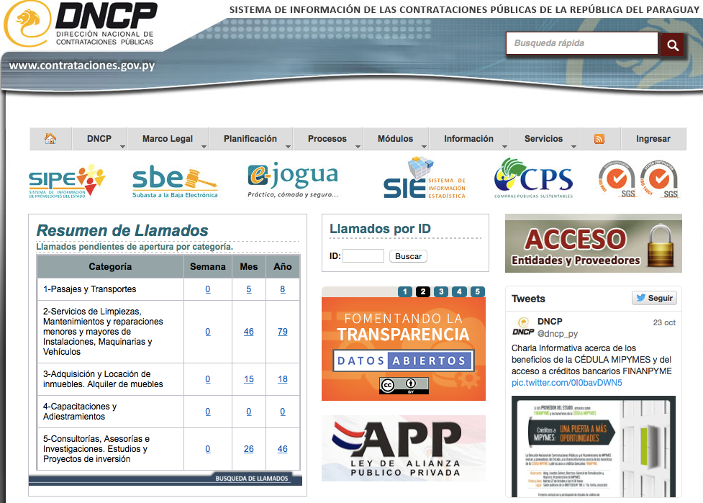
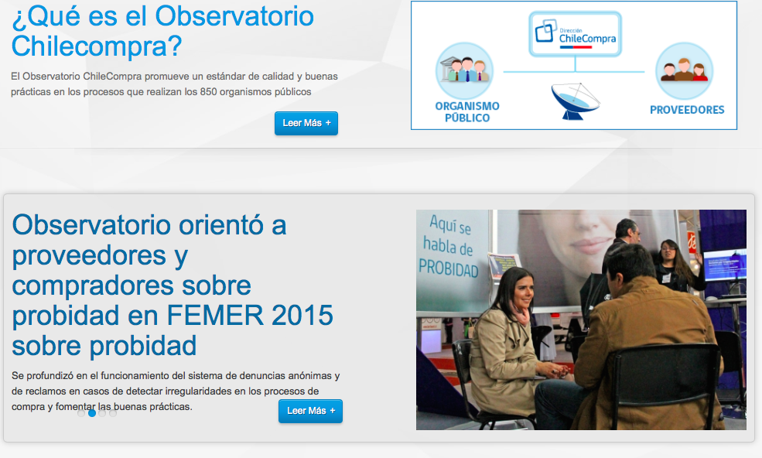
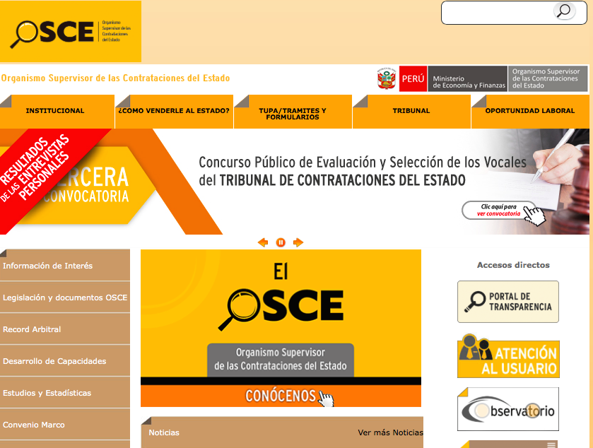
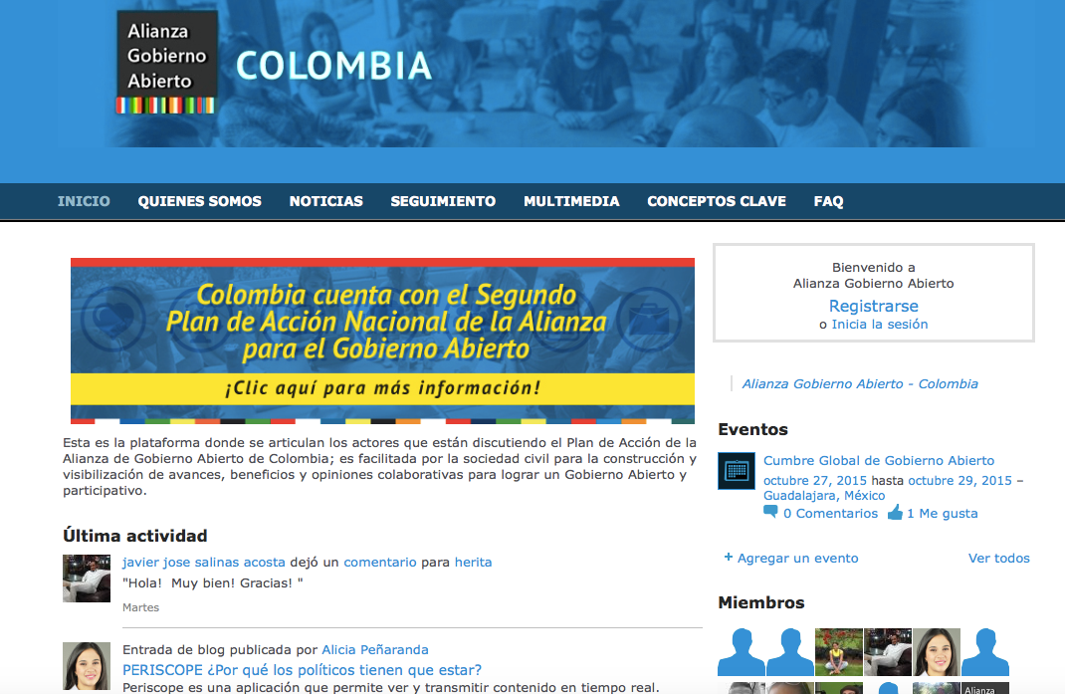
Algunas iniciativas para tomar ideas
http://observatorio.chilecompra.cl
https://www.contrataciones.gov.py/datos
http://www.osce.gob.pe
http://agacolombia.org

Slide 8
Compromisos en la Región
BID. Vientos de cambio. El avance de las políticas de gobierno abierto en ALyC. Mar 2014

Slide 9
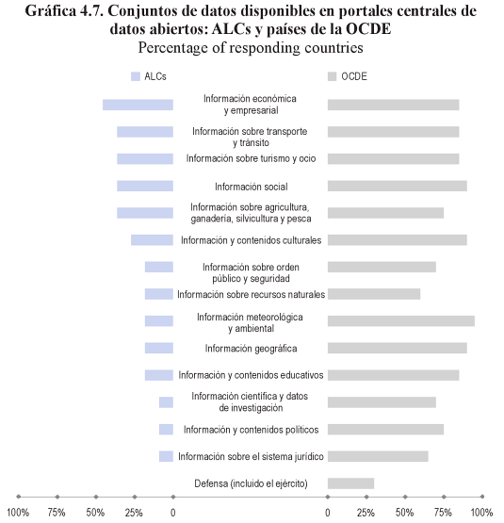
Nos falta fortalecer el avance hacia datos abiertos
Gobierno abierto en ALyC. OCDE 2015

Slide 10

El camino hacia la implementación de open data

Slide 11
Manos a la obra …
Comienza ya!!! … (aunque tengas muy poco … )
Busca y focaliza tus acciones en datos que agreguen valor
  Lo más simple y fácil primero (… aunque parezca repetido …)
  Toma los datos que sean de dominio público
  Ponlos en tu sitio de datos abierto
  Dale vida (usa las funcionalidades que están disponibles hoy en día → facilita “la vida” ... nuevos gráficos, mapas, perspectivas ... acceso online)
  Induce la participación de todos aquellos que tienen o publican datos (ministerios, municipios, empresas públicas, Superintendencias, Agencias, Servicios …)

Slide 12

Sigamos en la tarea …
Usa tu capacidad de liderazgo y capacidad de convencimiento
Deja espacio para que te retroalimenten desde el comienzo … pero que sea ordenado …
Recuerda que lograr la total transparencia es un proceso que puede ser largo… (no te desesperes … )
Tras la carga, haz un “pase a la usabilidad” → asegúrate que los datos tengan sentido para todos tus usuarios
Elabora visualizaciones útiles (gráficos, filtros para facilitar la interacción y entendimiento con bajo esfuerzo)

Slide 13

“… Vamos que se puede …”
Atrae la atención de los “desarrolladores locales” para construir aplicaciones, funcionalidades, formatos, etc. (atrae a quienes gustan de los datos abiertos …) .. Si no está, crea mesas de trabajo
Familiarizate con las aplicaciones que podrían se útiles
Busca líderes tecnológicos locales interesados en los datos abiertos y reúnete con ellos personalmente
Pregunta cómo pueden contribuir, hazlos partícipes … a simplificar los formatos, a revisar los datos, períodos de actualización de datos, reportes, web … → busca compromiso “face to face”

Slide 14

Difundir, difundir, difundir …
Desarrolla actividades periódicas, destaca las fuentes y da cuenta de los logros obtenidos …
Invita a los medios de comunicación, publica en las redes sociales, … transfórmate en el referente de los datos
Crea una maqueta para mostrar como se verán los datos en bruto para una publicación en la web

Slide 15

Ya casi terminamos …
“Hazlos jugar” en la creación de gráficos, mapas, etc., que ellos mismos puedan subir a sus webs … → hazlos competir, muestra ejemplos de otros (BBB), motívalos …
Cuntifica la reducción de tiempo y llévalo a $$, muestra el impacto … comunica estos resultados
Ve cuáles son las FQ y pide ayuda para las respuestas … → avanza hacia un autoservicio de respuestas

Slide 16

La luz al final del túnel …

Slide 17
Open data y la Contratación Pública en América Latina
Cristián Guíñez
cguinez@holos-consulting.com

Slide 18
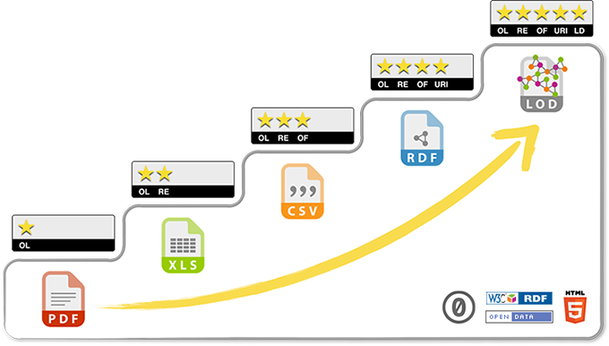
El camino de las estrellas …
Datos vinculados con otros datos para dar contexto
Datos en URL
Datos en formato abierto no propietario
Datos en formato estructurado
Datos en formato abierto en una web
Costo
Esfuerzo
http://5stardata.info/en/

Slide 19
Beneficios …
Como usuario
Puedes mirarlos
Puedes imprimirlos
Puedes almacenarlo (USD, HD)
Puedes llevarlos a cualquier otro sistema
Puede cambiar los datos como quieras
Puedes compartir con quien quieras
Como “alimentador de datos”
Fácil de publicar
No requiere explicar que pueden utilizar los datos
Costo
Esfuerzo
http://5stardata.info/en/

Slide 20
Costo & Beneficios …
Como usuario
Puedes hacer todo lo que puedas hacer con los datos del nivel anterior (★)
Puedes procesarlos directamente, realizar cálculos, visualizarlo, etc.
Puedes exportarlos a otro formato (estructurado).
Como “alimentador de datos”
Sigue siendo fácil de publicar
Costo
Esfuerzo
http://5stardata.info/en/

Slide 21
Costo & Beneficios …
Como usuario
Puedes hacer todo lo que puedas hacer con los datos del nivel anterior (★★)
Puedes manipular los datos en la forma que desees, sin necesidad de poseer un software propietario
Como “alimentador de datos”
Es posible que requieras convertidores o plug-ins para exportar los datos desde el formato propietario.
Aún es muy simple de publicar
Costo
Esfuerzo
http://5stardata.info/en/

Slide 22
Costo & Beneficios …
Como usuario
Puedes hacer todo lo que puedas hacer con los datos del nivel anterior (★★★)
Puedes enlazarlos desde cualquier otro lugar (en la web o localmente)
Puedes marcarlos
Puedes volver a utilizar parte de los datos
Puedes reutilizar las herramientas y bibliotecas existentes
Puedes combinar los datos de forma segura con otros datos
Como “alimentador de datos”
Tienes un control fino sobre los datos y puedes optimizar su acceso (balanceo de carga, almacenamiento en caché, etc.)
Otros pueden vincularse a los datos
Costo
Esfuerzo
http://5stardata.info/en/

Slide 23
Costo & Beneficios …
Como usuario
Puedes hacer todo lo que puedas hacer con los datos del nivel anterior (★★★★)
Puedes descubrir más datos (relacionadas), mientras “consumes” datos
Puedes aprender directamente del esquema de datos
Como “alimentador de datos”
Haz que tus datos sean “descubrible”, lo más “accionable” posible
Aumentas el valor de sus datos
Tu propia organización obtendrá los mismos beneficios de los enlaces que los consumidores.
Costo
Esfuerzo
http://5stardata.info/en/

